Slide 1
Глава 9. Элементы математической статистики, комбинаторики и теории вероятностей
§52. Сочетания и размещения.
Часть II

Slide 2
Содержание
Актуализация опорных знаний:
определение 1;
теорема 1;
определение 2 и теорема 2;
теорема 3 и определение 3;
Итоги выборов двух элементов
Введение
Определение 4. Число сочетаний и число размещений из n элементов по k
Теорема 4. Формулы числа размещений и числа сочетаний. Доказательство
Пример 7. В классе 27 учеников, из них нужно выбрать троих.
Пример 8. «Проказница Мартышка, Осел, Козел и Косолапый Мишка затеяли сыграть квартет».
Следствия из теоремы 4. Формулы
Треугольник Паскаля
Для учителя математики
Источники

Slide 3
Повторение
Определение 1. Произведение подряд идущих первых n натуральных чисел n! и называют «эн факториал»:
n!=123…(n-2)(n-1)n
n | 1 | 2 | 3 | 4 | 5 | 6 | 7
n! | 1 | 12=2 | 2!3=6 | 3!4=24 | 4!5=120 | 5!6=720 | 6!7=5040

Slide 4
Повторение
Теорема 1. n различных элементов можно расставить по одному на n различных место ровно n! способами.
Как правило, эту теорему записывают в виде краткой формулы: P_{n}=n!
P_{n}-это число перестановок из n различных из n различных элементов, оно равно n!.

Slide 5
Повторение
Определение 2. число всех выборов двух элементов без учета их порядка из n данных элементов называют числом сочетаний из n элементов по 2 и обозначают (цэ из эн по два).
Теорема 2 (о выборе двух элементов). Если множество состоит из n элементов и требуется выбрать два элемента без учета их порядка, то такой выбор можно произвести n(n-1)/2 способами.
Notes:
Буква С хорошо согласуется «и с французским, и с нижегородским»:
с одной стороны, С – это первая буква слова combinations,
с другой стороны, С – это первая буква слова сочеатание.

Slide 6
Повторение
Теорема 3. Если множество состоит из n элементов и требуется выбрать из них два элемента, учитывая их порядок, то такой выбор можно произвести n(n-1) способами.
Доказательство: Первый по порядку элемент можно выбрать n способами. Из оставшихся (n-1) элементов второй по порядку элемент можно выбрать (n-1) способом. Так как два этих испытания (выбора) независимы друг от друга, то по правилу умножения получаем n(n-1).
Определение 3. Число всех выборов двух элементов с учетом их порядка из n данных называют числом размещений из n элементов по 2 и обозначают

Slide 7
Итоги выборов двух элементов
А как будут выглядеть формулы, если в них верхний индекс 2 заменить на 3, 4, … и вообще на произвольное число k, 1≤k ≤n?

Slide 8
Введение
Здесь мы переходим к основному вопросу параграфа – к выборам, состоящим из произвольного числа элементов.
Вот типичные вопросы:
Сколькими способами можно выбрать 5 учеников из 30 для дежурства в столовой;
Актив класса (староста, культорг, редактор стенгазеты, организатор спортивных мероприятий) – 4 человека из 30;
7 монет из 10 данных монет;
10 карт из колоды в 32 карты и т.п.
Удобно, как и ранее, ввести специальные термины и специальные обозначения.

Slide 9
Определение 4
Число всех выборов k элементов из n данных без учета порядка называют числом сочетаний ,из n элементов по k и обозначают Число всех выборов k элементов из n данных с учётом их порядка называют числом размещений из n элементов по k и обозначают
Используя эти обозначения, нетрудно записать ответы на поставленные выше вопросы:
Сколькими способами можно выбрать 5 учеников из 30 для дежурства в столовой;
Актив класса (староста, культорг, редактор стенгазеты, организатор спортивных мероприятий) – 4 человека из 30;
7 монет из 10 данных монет;
10 карт из колоды в 32 карты и т.п.

Slide 10
Теорема 4

Slide 12
Пример 7
В классе 27 учеников, из них нужно выбрать троих. Сколькими способами это можно сделать, если:
а) первый ученик должен решить задачу, второй — сходить за мелом, третий — пойти дежурить в столовую;
б) им следует спеть хором?

Slide 13
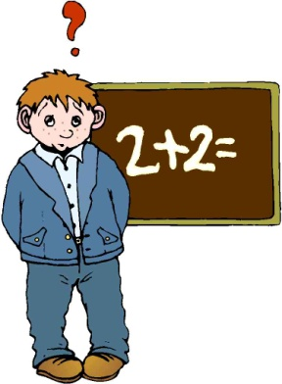

Slide 14
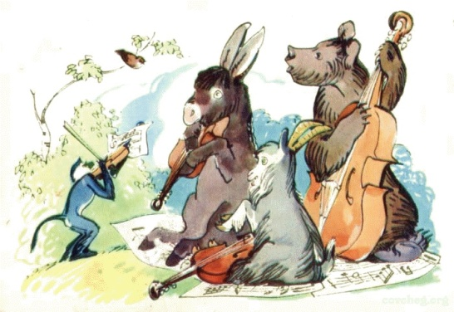
Пример 8
«Проказница Мартышка, Осёл, Козел и Косолапый Мишка затеяли сыграть квартет». Мишке поручили выбрать 4 любых инструмента из имеющихся 11.
а) Найти число всевозможных выборов инструментов.
б) Найти число всевозможных рассаживаний участников квартета с выбранными четырьмя инструментами (инструменты, как в басне Крылова, занимают четко отведенные позиции).
в) Сколько всего различных инструментальных составов квартета может получиться?

Slide 15
Notes:
Квартет
Проказница-Мартышка, Осёл, Козёл Да косолапый Мишка Затеяли сыграть Квартет. Достали нот, баса, альта, две скрипки И сели на лужок под липки, — Пленять своим искусством свет. Ударили в смычки, дерут, а толку нет. «Стой, братцы, стой! — кричит Мартышка. —Погодите! Как музыке идти? Ведь вы не так сидите. Ты с басом, Мишенька, садись против альта, Я, прима, сяду против вторы; Тогда пойдет уж музыка не та: У нас запляшут лес и горы!» Расселись, начали Квартет; Он все-таки на лад нейдёт. «Постойте ж, я сыскал секрет? — Кричит Осёл, — мы, верно, уж поладим, Коль рядом сядем».
Послушались Осла: уселись чинно в ряд; А все-таки Квартет нейдёт на лад. Вот пуще прежнего пошли у них разборы И споры, Кому и как сидеть. Случилось Соловью на шум их прилететь. Тут с просьбой все к нему, чтоб их решить сомненье. «Пожалуй, — говорят, — возьми на час терпенье, Чтобы Квартет в порядок наш привесть: И ноты есть у нас, и инструменты есть, Скажи лишь, как нам сесть!» — «Чтоб музыкантом быть, так надобно уменье И уши ваших понежней, — Им отвечает Соловей, — А вы, друзья, как ни садитесь; Всё в музыканты не годитесь».

Slide 16
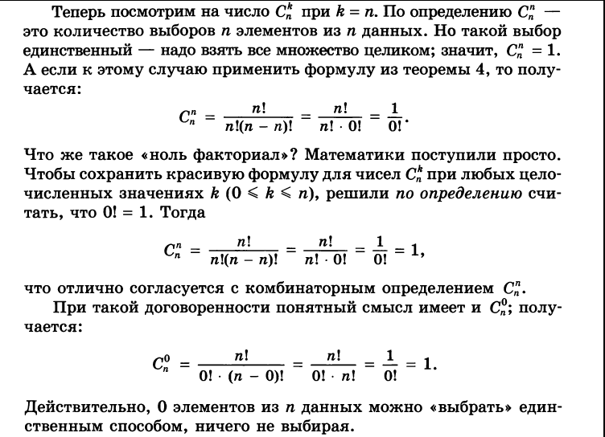

Slide 17
Следствия из теоремы 4

Slide 18
Треугольник Паскаля

Slide 19
Например,

Slide 20
Для учителя математики

Slide 21
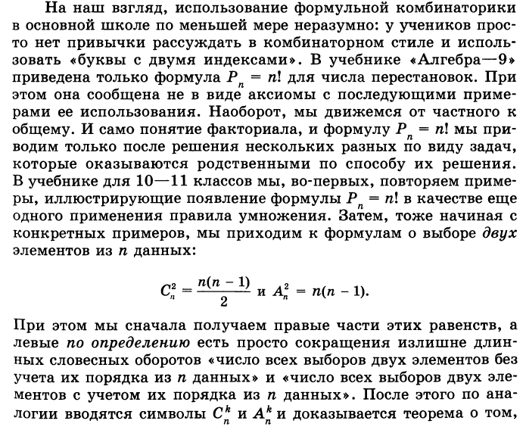

Slide 23
Источники
Алгебра и начала анализа, 10-11 классы, Часть 1. Учебник, 10-е изд. (Базовый уровень), А.Г.Мордкович, М., 2009
Алгебра и начала анализа, 10-11 классы. (Базовый уровень) Методическое пособие для учителя, А.Г.Мордкович, П.В.Семенов, М., 2010
Таблицы составлены в MS Word и MS Excel.
Интернет-ресурсы

